Slide 1
Методы арт терапии в рамках профилактики профессионального выгорания педагогов
Колесова Елена Сергеевна
Воспитатель
МАДОУ детский сад № 51

Slide 2
Выгорание -- это ответ на хронический эмоциональный стресс, включающий три компонента: эмоциональное и/или физическое истощение; снижение рабочей продуктивности; деперсонализацию, или дегуманизацию межличностных отношений.

Slide 3
причины
Активная работа
Отсутствие морального результата труда. Жесткий контроль со стороны работодателя.
Конфликты с коллективом.
Ограничение развития.
Личные проблемы.

Slide 4
последствия
Постоянное ощущение тревоги может привести к развитию депрессии.
Упадок сил приводит к снижению иммунитета и общему ухудшению здоровья
Нарушение эмоциональной стабильности негативно сказывается на отношениях с социумом и может привести в итоге к развитию конфликтов
Отсутствие мотивации в рамках профессиональной деятельности, безразличие к результатам труда приводит к падению продуктивности рабочей деятельности .
деформация Я-концепции (повышение негативизма по отношению к «Я»),

Slide 5
Ощущение тоски и безысходности как во время рабочего процесса, так и вне него, эмоциональное истощение.
Повышенная раздражительность, конфликтность, обидчивость.
Постоянная усталость, не проходящая во время сна и периодов отдыха и не обусловленная физическими или психическими нагрузками.
Субъективное ощущение профессиональной непригодности, некомпетентности или бесполезности.

Slide 6
АРТ-ТЕРАПИЯ

Slide 7
Арт-терапия способствует
формированию представлений о себе,
изучению и выражению своих чувств и эмоций;
формированию позитивного самовосприятия;
развитию коммуникативных навыков;
эмоциональному сближению членов коллектива;
снятию психоэмоционального напряжения;
развитию способностей к различным видам
творческой деятельности. развитию творческих способностей ребенка,
формированию правильного мировоззрения и позитивного мировосприятия.

Slide 8
Главное правило арт терапии
Полный простор для фантазии и самовыражения!

Slide 9
Основная идея ар терапии
самовыражение личности творчеством

Slide 10
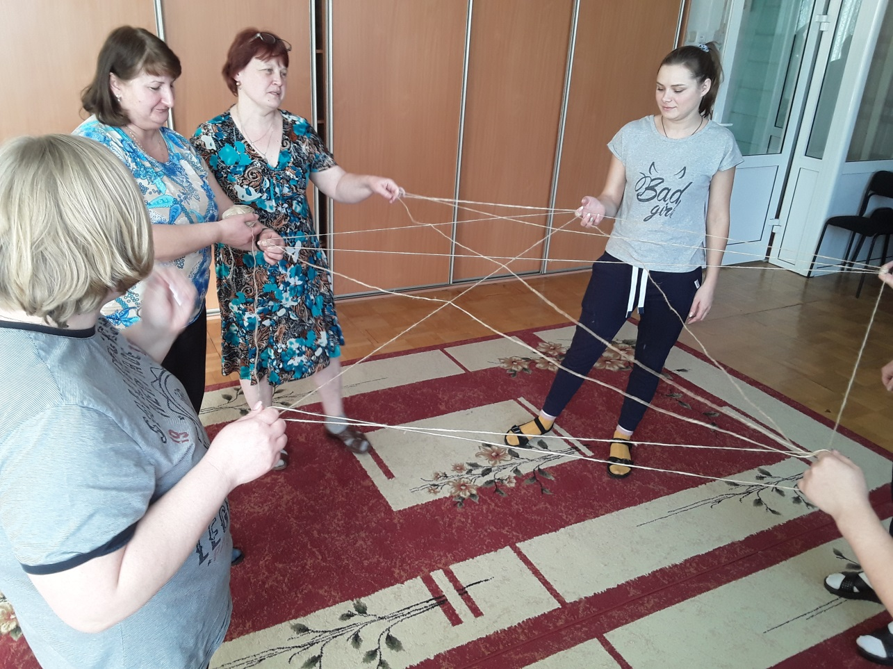
«ПАУТИНА»

Slide 11
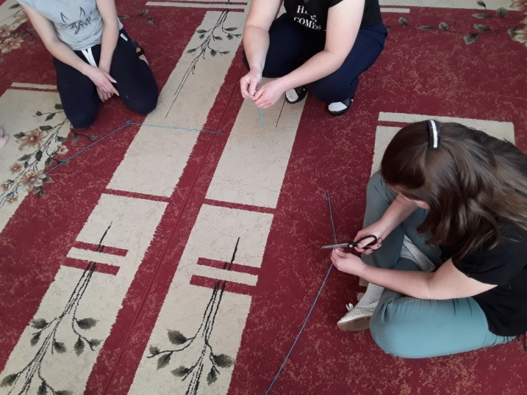
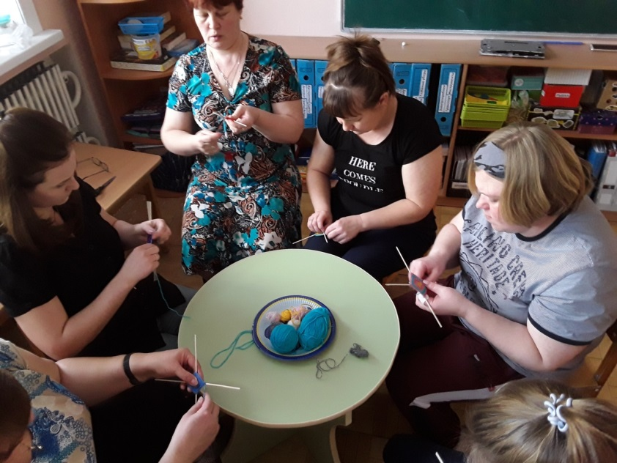
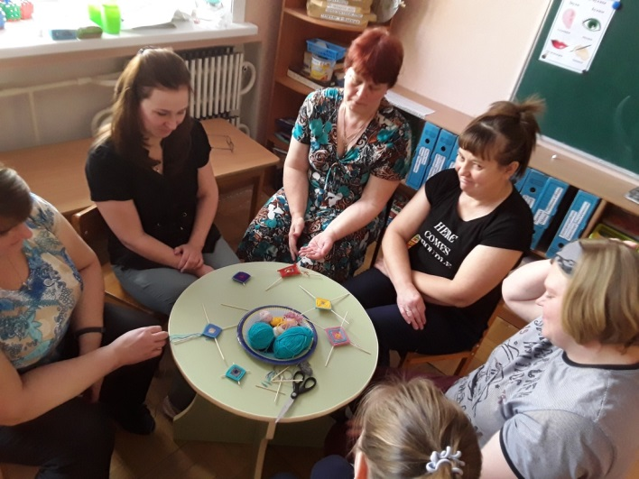
«КОЛЕСО УДАЧИ»

Slide 12
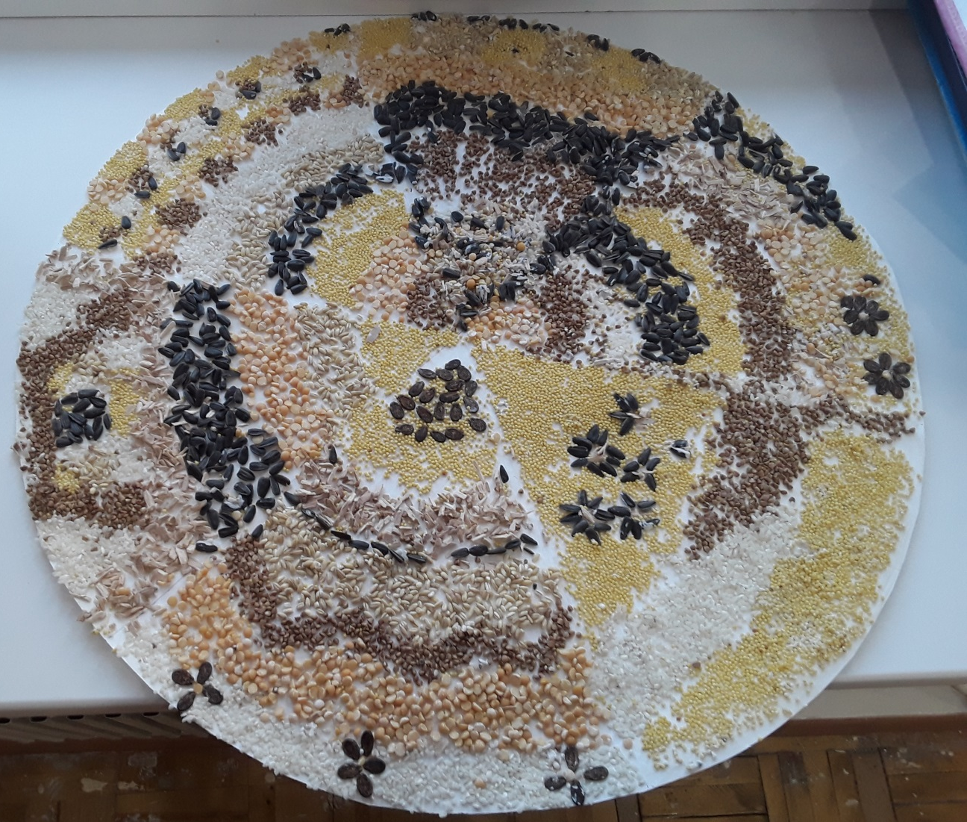

Slide 13
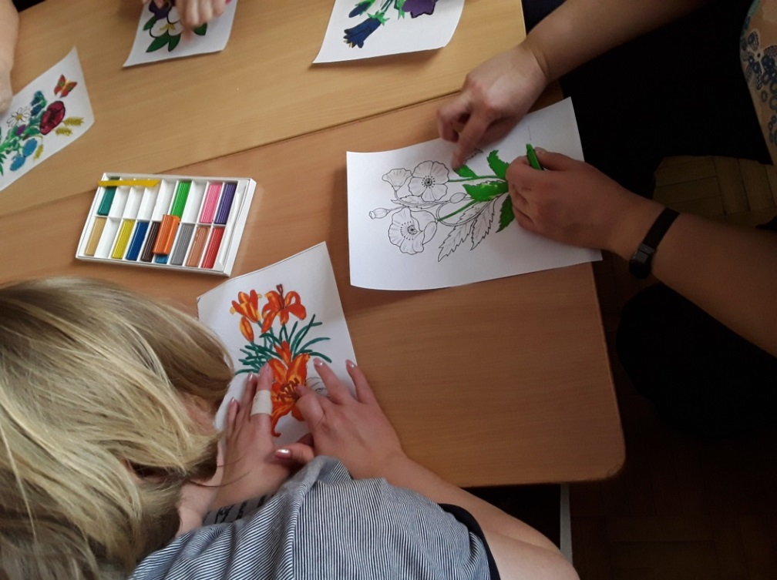
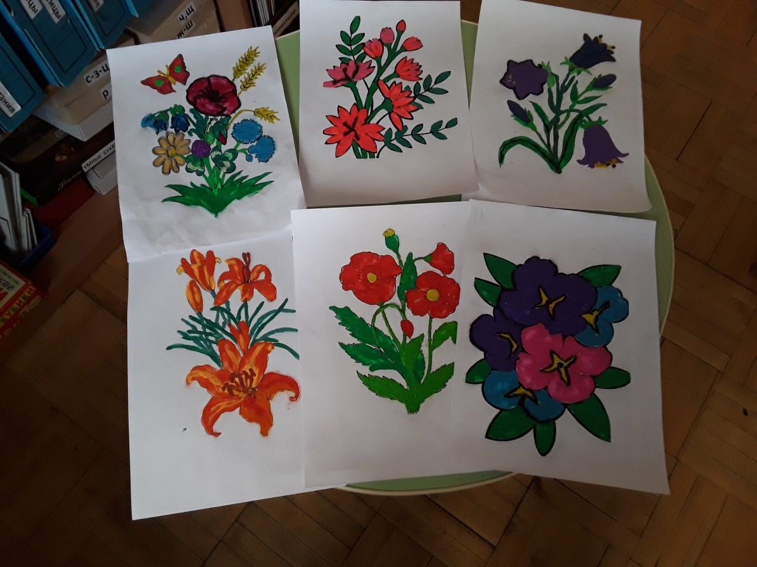
«ПЛАСТИЛИНОГРАФИЯ»

Slide 14
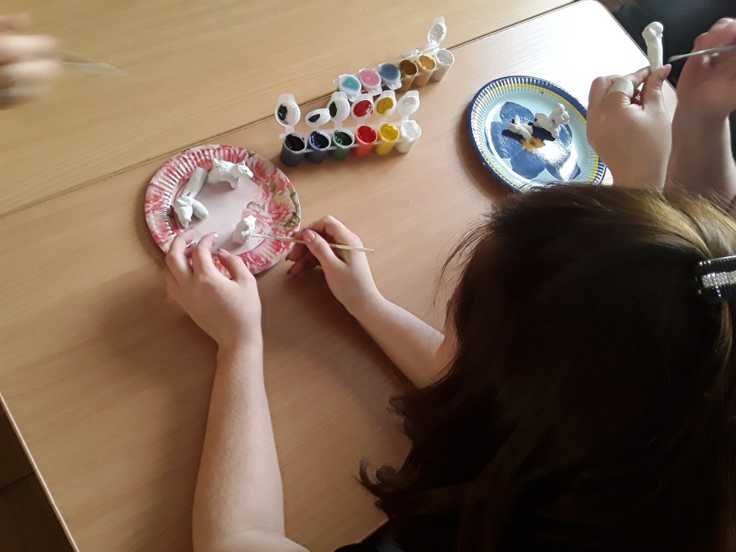
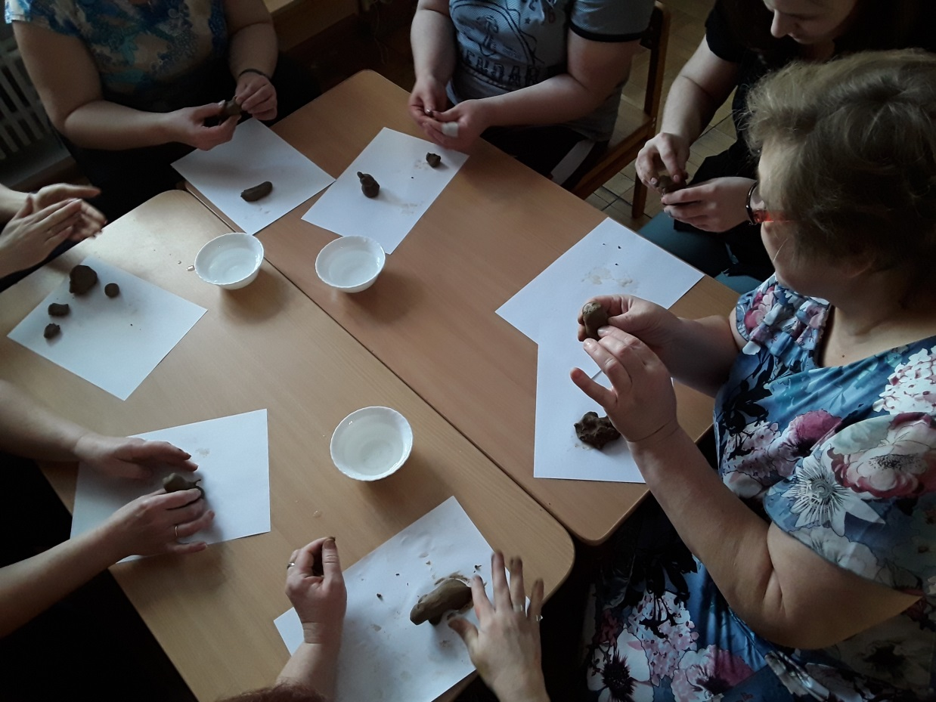
РАБОТА С ГЛИНОЙ

Slide 15
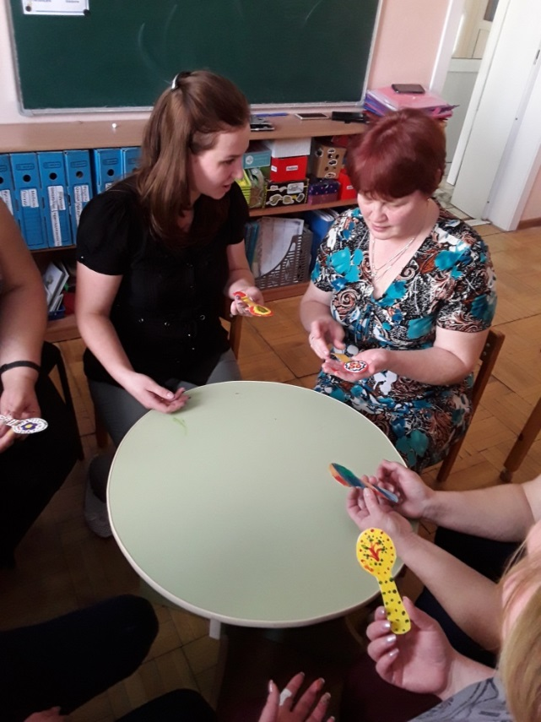
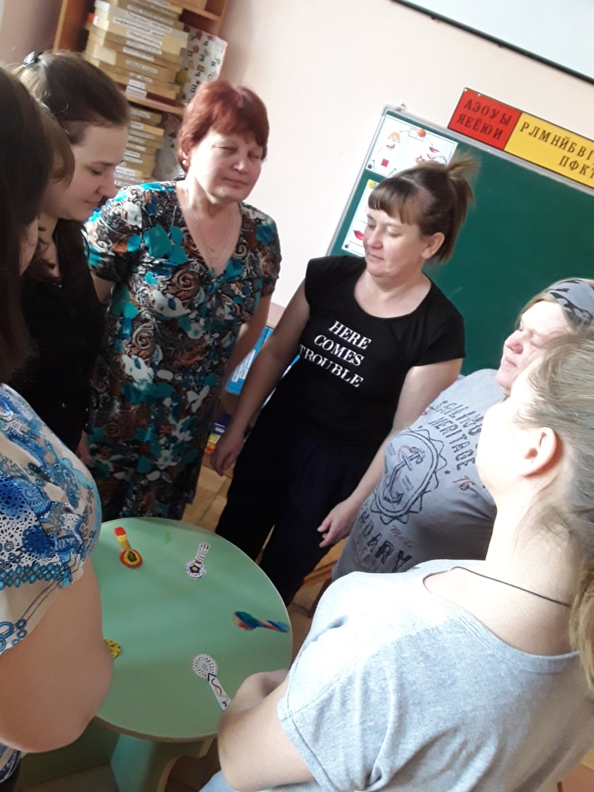
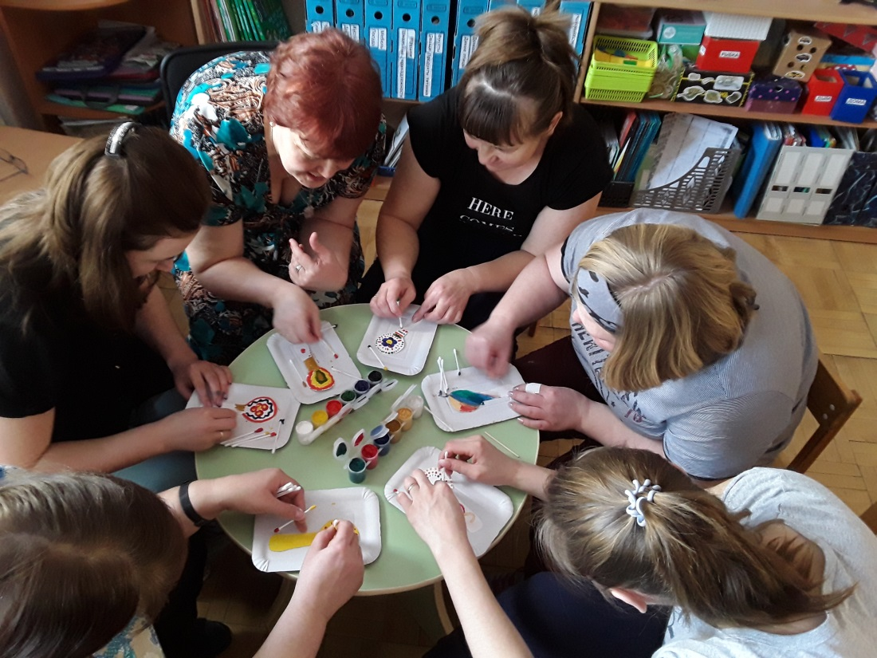
ИЗГОТОВЛЕНИЕ ТАЛИСМАНА

Slide 16
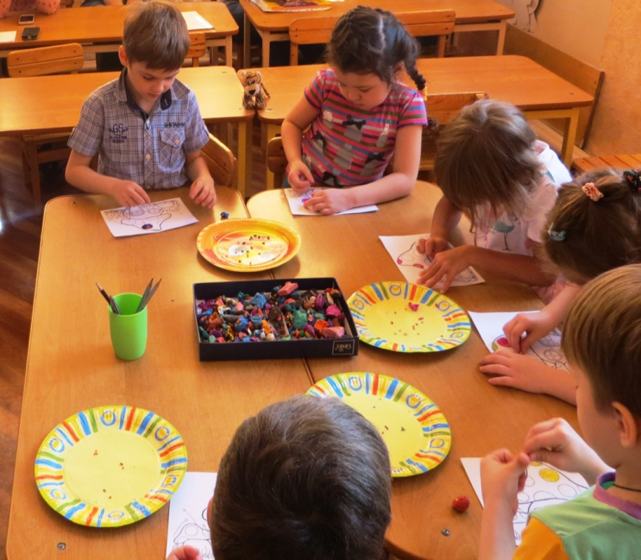
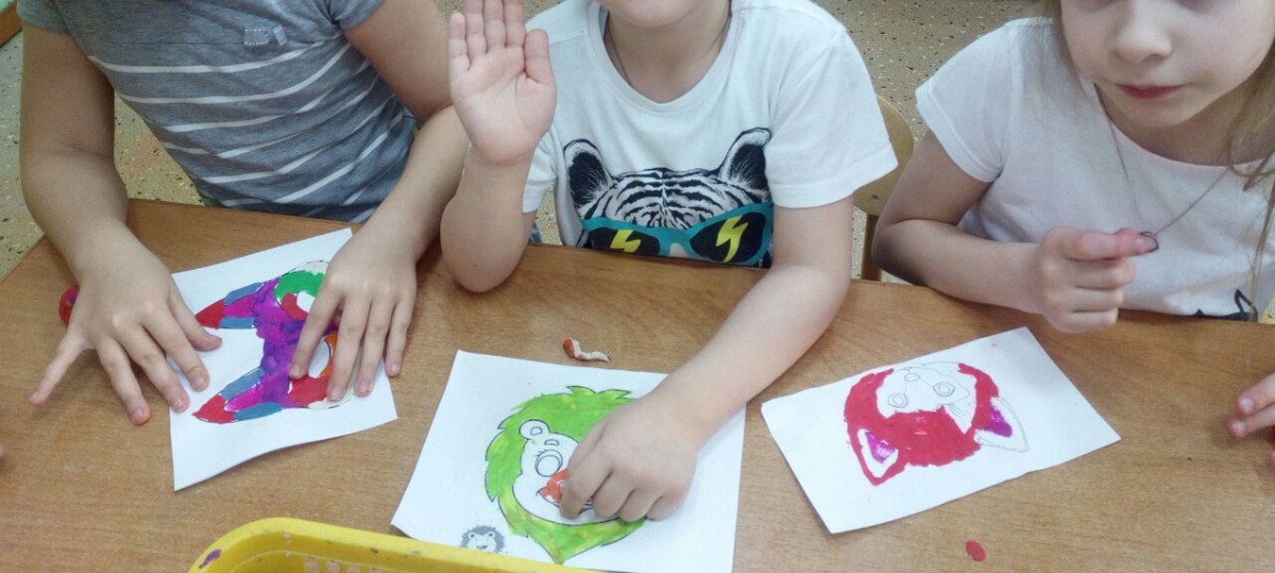

Slide 17
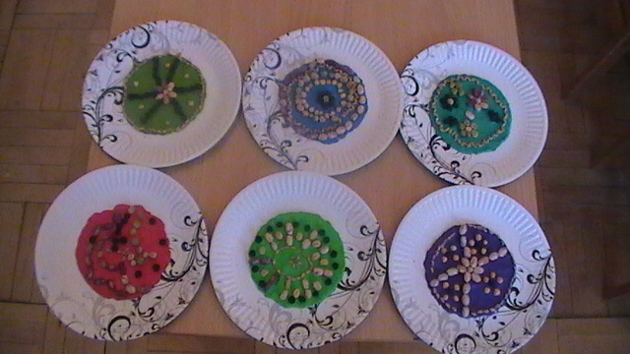
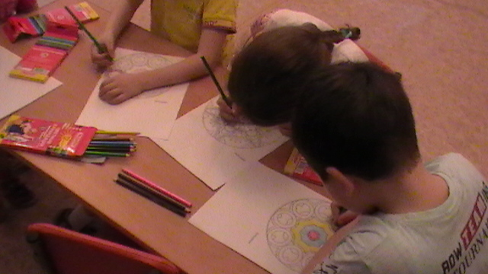
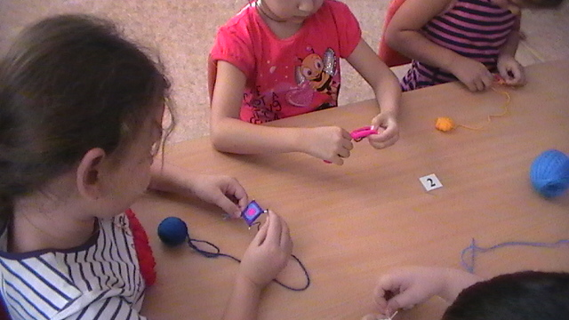
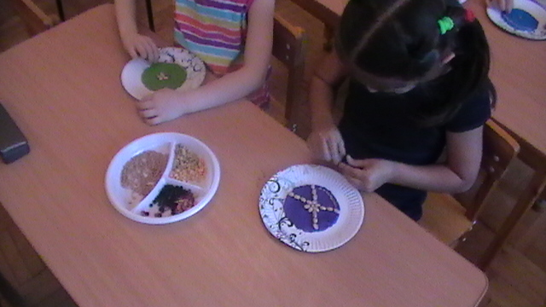

Slide 18


